Slide 1
T8 - PHP Frameworks T-WEB-600 E-Commerce

Slide 2
Contexte
Le but est de créer une plateforme générique de site marchand discount “high-tech’, avec le maximum de fonctionnalités.
Il y sera vendu uniquement des composants informatiques.
Back-end: Framework PHP Symfony côté serveur
Front-end: Twig

Slide 3
Périmètre
Les clients auront accès à la solution depuis leur appareil ayant une connexion internet.
Ce site web devra permettre aux clients d’accéder au large catalogue que nous proposons et d’y procéder à un paiement.
La prise en main doit être simple et l’interface soignée.

Slide 4
Contraintes
1

Slide 5
La communication entre le serveur back-end et front-end doit se faire entièrement au travers d’une API REST utilisant le format JSON pour représenter les données.
Les routes devront utiliser le verbe HTTP le plus adapté à l’action qu’elles permettent d’accomplir (parmi GET, POST, PUT, et DELETE). De même, le code HTTP associé à la réponse du serveur doit être cohérent avec la réponse envoyé (200 quand tout est bon, 404 lors d’une ressource introuvable, …)

Slide 6
Ergonomie
Catalogue des articles
Présentation des marques
Inscription
Connexion
Création d’un article
Modification du profil
Panier + Paiement
Des améliorations sont susceptibles d’être proposées.

Slide 7
Langages de programmations
PHP 7.1.3
Mysql
Twig
JS

Slide 8

4 semaines pour ce projet

Slide 9
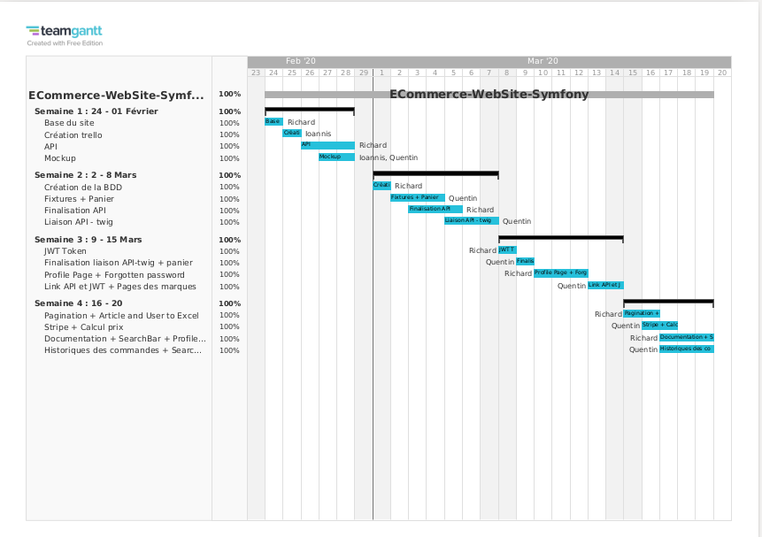
Gant

Slide 10
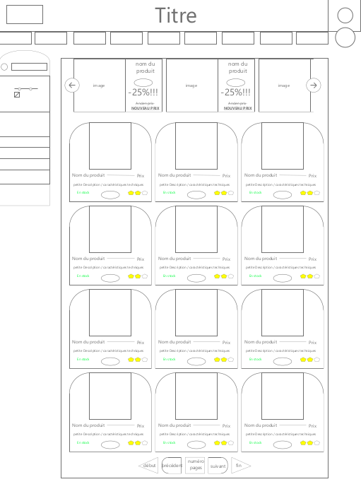
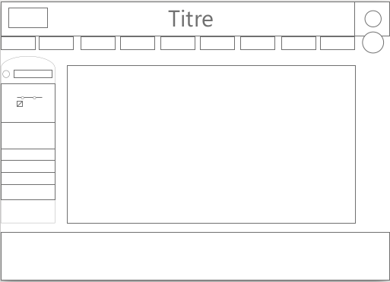
Mock-ups

Slide 11
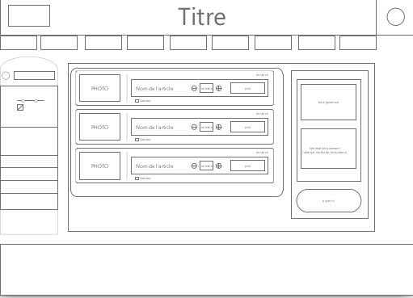
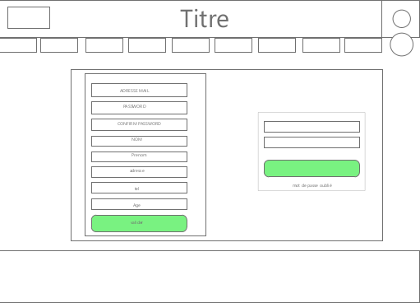

Slide 12
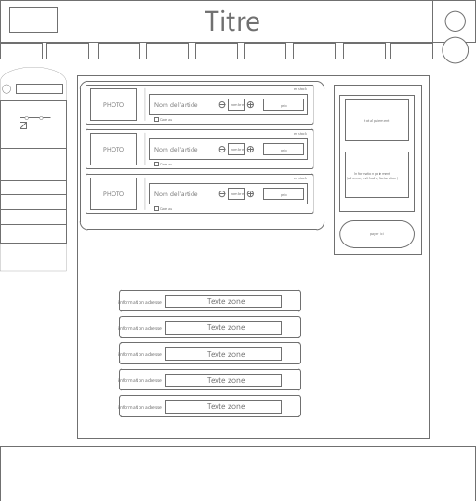
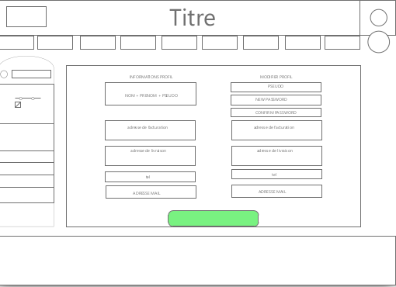

Slide 13
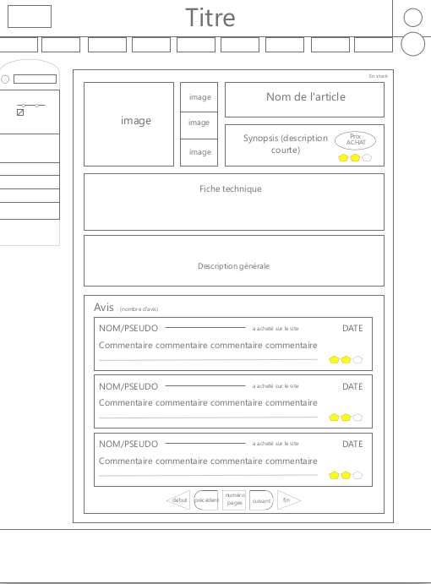

Slide 14
Technologies utilisés :
Symfony 4.4
FOS Rest
JMS Serializer
JWT Authentication
Swift Mailer
KNP Paginator
Stripe
Trello
Adobe XD
Discord

Slide 15
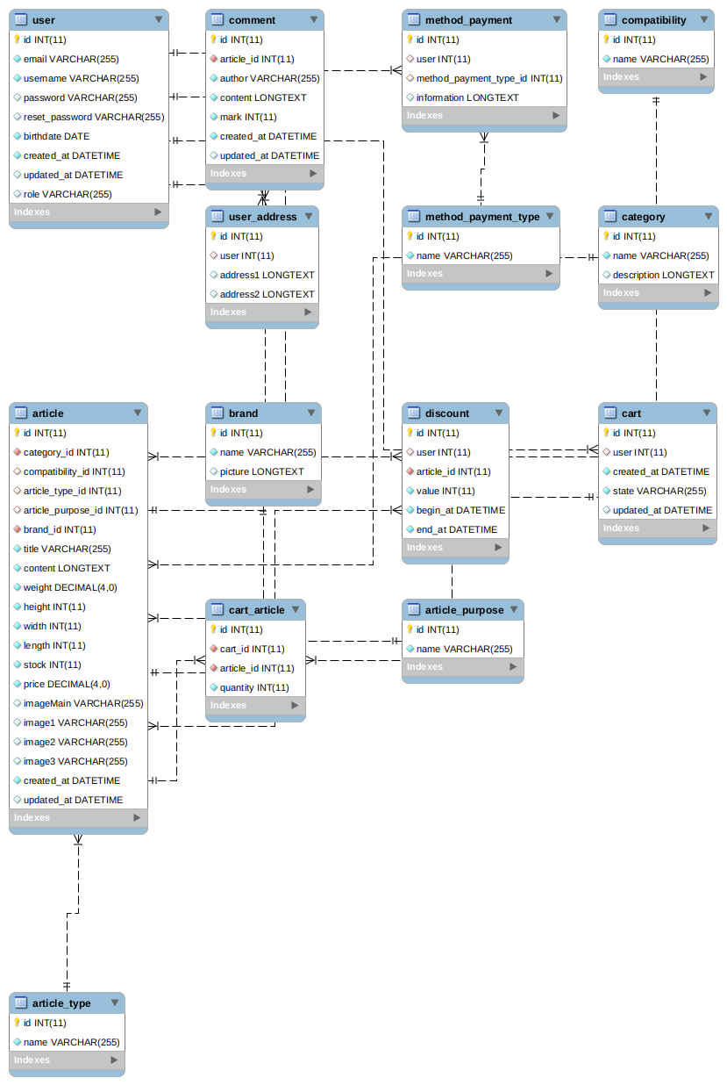
Place your screenshot here
Base de données :

Slide 16
Difficultés :
Trop de fonctionnalité pour un court délais
Différence des niveaux
Découvertes des technologies
Complexité du projet
Alternance
Organisation
Coronavirus

Slide 17
Solutions :
Traités les fonctionnalités en fonctions de leur priorité
Rédaction des tutoriels, entre-aides et partages des ressources
Reflexion commune
Augmenter la fréquence des échanges

Slide 18
😉
MERCI !
✋👆👉👍👤👦👧👨👩👪💃🏃💑❤😂😉😋😒😭👶😸🐟🍒🍔💣📌📖🔨🎃🎈🎨🏈🏰🌏🔌🔑

